Slide 1

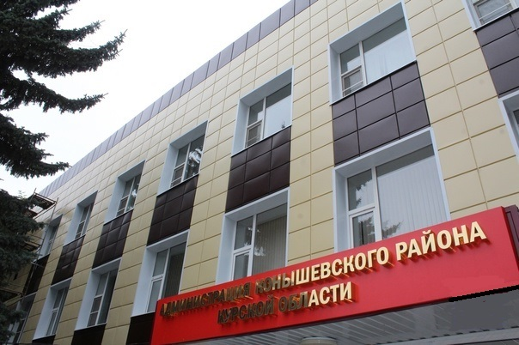
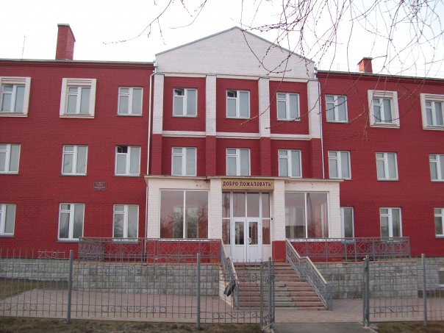
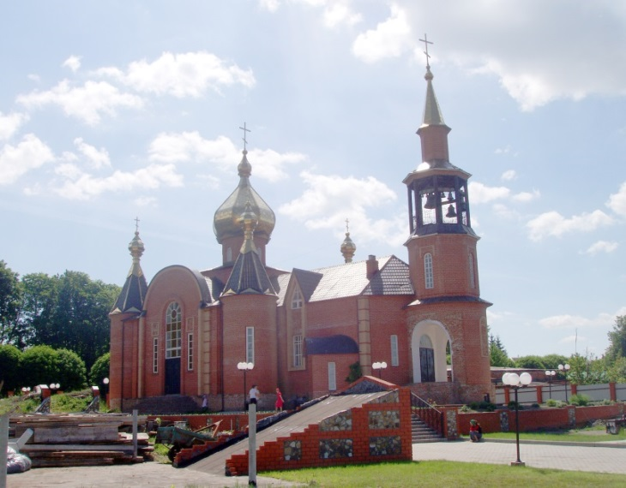
БЮДЖЕТ ДЛЯ ГРАЖДАН
К решению Представительного Собрания Конышевского района Курской области «О проекте бюджета Конышевского района Курской области на 2025 год и на плановый период 2026 и 2027 годов»

Slide 2
Уважаемые жители
Конышевского района Курской области!
Вашему вниманию представлен «Бюджет для граждан», в котором в доступной и понятной форме отражены основные параметры Решения Представительного Собрания Конышевского района Курской области «О проекте бюджета Конышевского района Курской области на 2025 год и на плановый период 2026 и 2027 годов».
Удовлетворение потребностей граждан в образовании, качественном и доступном жилье, культурном и духовном развитии, получение необходимой информации, обеспечение социальной поддержки - смысл деятельности органов местного самоуправления Конышевского района Курской области. В целях повышения уровня жизни населения в Конышевском районе Курской области осуществляется поддержка развития транспортной и других отраслей экономики.
Для выполнения основных задач района необходим бюджет.
В данном разделе Вы можете ознакомиться с основными характеристиками бюджета Конышевского района Курской области, изучить как и на какие цели расходуются бюджетные средства, а также подробно ознакомиться с ожидаемыми последствиями.
Создавая «Бюджет для граждан», мы стремились обеспечить реализацию принципов прозрачности и открытости бюджетных данных, ведь вопросы наполнения и расходования бюджета затрагивают интересы каждого жителя Конышевского района Курской области.
Надеемся, что каждый желающий найдет что-то интересное для себя. Благодарим за проявленный интерес и активную гражданскую позицию!

Slide 3
СОДЕРЖАНИЕ
1.ОСНОВНЫЕ ПОНЯТИЯ, ТЕРМИНЫ И ОПРЕДЕЛЕНИЯ | 4
2.АДМИНИСТРАТИВНО-ТЕРРИТРИАЛЬНОЕ УСТРОЙСТВО КОНЫШЕВСКОГО РАЙОНА КУРСКОЙ ОБЛАСТИ | 7
3. ГРАФИК ПОДГОТОВКИ И ИСПОЛНЕНИЯ БЮДЖЕТА КОНЫШЕВСКОГО РАЙОНА КУРСКОЙ ОБЛАСТИ, ОСНОВЫ СОСТАВЛЕНИЯ ПРОЕКТА БЮДЖЕТА | 8
4.ОСНОВНЫЕ НАПРАВЛЕНИЯ БЮДЖЕТНОЙ ПОЛИТИКИ КОНЫШЕВСКОГО РАЙОНА КУРСКОЙ ОБЛАСТИ НА 2025 ГОД И НА ПЛАНОВЫЙ ПЕРИОД 2026 И 2027 ГОДОВ | 10
5.ОСНОВНЫЕ НАПРАВЛЕНИЯ НАЛОГОВОЙ ПОЛИТИКИ КОНЫШЕВСКОГО РАЙОНА КУРСКОЙ ОБЛАСТИ НА 2025 ГОД И НА ПЛАНОВЫЙ ПЕРИОД 2026 И 2027 ГОДОВ | 11
6. ОСНОВНЫЕ ПОКАЗАТЕЛИ СОЦИАЛЬНО-ЭКОНОМИЧЕСКОГО РАЗВИТИЯ КОНЫШЕВСКОГО РАЙОНА КУРСКОЙ ОБЛАСТИ | 12
7.ОСНОВНЫЕ ХАРАКТЕРИСТИКИ КОНСОЛИДИРОВАННОГО БЮДЖЕТА КОНЫШЕВСКОГО РАЙОНА КУРСКОЙ ОБЛАСТИ НА 2025 ГОД И НА ПЛАНОВЫЙ ПЕРИОД 2026 И 2027 ГОДОВ | 13
8. ОСНОВНЫЕ ХАРАКТЕРИСТИКИ БЮДЖЕТА КОНЫШЕВСКОГО РАЙОНА КУРСКОЙ ОБЛАСТИ НА 2025 ГОД И НА ПЛАНОВЫЙ ПЕРИОД 2026 И 2027 ГОДОВ | 14
9. ДОХОДЫ БЮДЖЕТА | 15
10.РАСХОДЫ БЮДЖЕТА | 22
11. МУНИЦИПАЛЬНЫЕ ПРОГРАММЫ КОНЫШЕВСКОГО РАЙОНА КУРСКОЙ ОБЛАСТИ | 28
12. ПУБЛИЧНЫЕ СЛУШАНИЯ | 47
13. МУНИЦИПАЛЬНЫЙ ДОЛГ КОНЫШЕВСКОГО РАЙОНА КУРСКОЙ ОБЛАСТИ | 48
14. МИНИМИЗАЦИЯ БЮДЖЕТНЫХ РИСКОВ | 49
15.ДОПОЛНИТЕЛЬНАЯ ИНФОРМАЦИЯ | 50
16. ГЛОССАРИЙ | 52
17. КОНТАКТНАЯ ИНФОРМАЦИЯ ДЛЯ ВЗАИМОДЕЙСТВИЯ С ГРАЖДАНАМИ | 53

Slide 4






ЧТО ТАКОЕ БЮДЖЕТ ДЛЯ ГРАЖДАН?
БЮДЖЕТ ДЛЯ ГРАЖДАН – это упрощенная версия бюджетного документа, которая использует неформальный язык и доступные форматы, чтобы облегчить для граждан понимание бюджета. Он содержит информационно-аналитический материал, доступный для широкого круга неподготовленных пользователей
4

Slide 5


ЧТО ТАКОЕ БЮДЖЕТ?
Бюджет –
форма образования и расходования денежных средств , предназначенных для финансового обеспечения задач и функций государства и местного самоуправления
Доходы бюджета- поступающие в бюджет денежные средства, за исключением средств, являющихся в соответствии с Бюджетным кодексом источниками финансирования дефицита бюджета
Расходы бюджета- выплачиваемые из бюджета денежные средства, за исключением средств, являющихся в соответствии с Бюджетным кодеком источниками финансирования дефицита бюджета
Если расходная часть бюджета превышает доходную, то бюджет формируется с дефицитом
Превышение доходов над расходами образует положительный остаток бюджета - профицит
Сбалансированность бюджета по доходам и расходам – основополагающее требование, предъявляемое к органам , составляющим и утверждающим бюджет
5

Slide 6


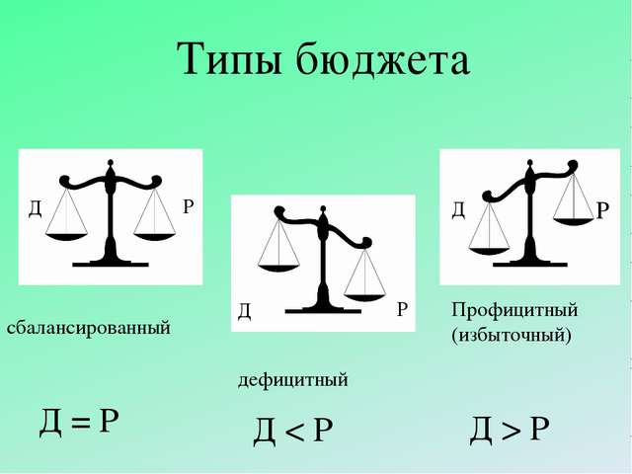
ОСНОВНЫЕ ХАРАКТЕРИСТИКИ БЮДЖЕТА
ДОХОДЫ – РАСХОДЫ = ДЕФИЦИТ (ПРОФИЦИТ)
ДЕФИЦИТ – превышение расходов над доходами (принимается решение об источниках покрытия дефицита – использовать остатки, взять в долг)
ПРОФИЦИТ – превышение доходов над расходами (принимается решение об использовании доходов – накапливать резервы, остатки, погашать долг)
6

Slide 7
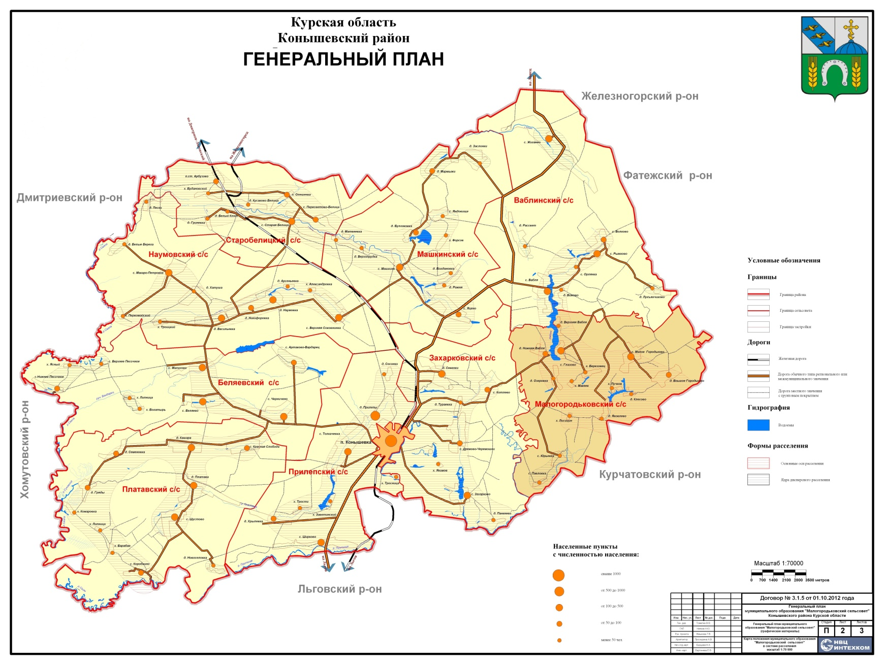
Конышевский район
Конышевский район расположен в северо – западной части Курской области и является ее составной частью.
Территория Конышевского района – 1135кв.км., что составляет 3,8 % территории Курской области
В Конышевском районе
-поселок Конышевка;
-89 сельских населенных пунктов;
-11 муниципальных образований из них: 1 муниципальный район, 1 поселок городского типа, 9 сельских поселений.
7

Slide 8






ГРАФИК ПОДГОТОВКИ И ИСПОЛНЕНИЯ БЮДЖЕТА КОНЫШЕВСКОГО РАЙОНА КУРСКОЙ ОБЛАСТИ
Июнь
Июль
Май
Август
годового
отчета
утверждение
об исполнении
Апрель
ежеквартальной
отчетности
Сентябрь
и
утверждение
бюджета
и
внесение
изменений
об исполнении
и
в решение
Подготовка
бюджета
Март
Октябрь
Утверждение
проекта
бюджета
Подготовка
о бюджете
Исполнение
Рассмотрение
проекта
Февраль
Ноябрь
Составление
проекта
Январь
Декабрь
8

Slide 9

НА ЧЕМ ОСНОВАНО СОСТАВЛЕНИЕ
ПРОЕКТА БЮДЖЕТА КОНЫШЕВСКОГО РАЙОНА?
СОСТАВЛЕНИЕ ПРОЕКТА БЮДЖЕТА КОНЫШЕВСКОГО РАЙОНА ОСНОВЫВАЕТСЯ НА:
Положениях послания Президента РФ Федеральному Собранию РФ, определяющих бюджетную политику в Российской Федерации
Основных направлениях бюджетной и налоговой политики Конышевского района Курской области
Прогнозе социально-экономического развития Конышевского района Курской области
Бюджетном прогнозе
Конышевского района Курской области на долгосрочный период
Муниципальных программах Конышевского района Курской области
9

Slide 10
ОСНОВНЫЕ НАПРАВЛЕНИЯ БЮДЖЕТНОЙ ПОЛИТИКИ КОНЫШЕВСКОГО РАЙОНА КУРСКОЙ ОБЛАСТИ НА 2025 ГОД И НА ПЛАНОВЫЙ ПЕРИОД 2026 И 2027 ГОДОВ
обеспечение долгосрочной сбалансированности и устойчивости бюджетной системы как базового принципа ответственной бюджетной политики;
повышение эффективности функционирования контрактной системы в части совершенствования системы организации закупок товаров, работ, услуг для обеспечения муниципальных нужд;
строгое соблюдение бюджетно-финансовой дисциплины всеми главными распорядителями и получателями бюджетных средств;
внедрение и совершенствование системы ведения реестров расходных обязательств главных распорядителей средств бюджета Конышевского района Курской области и муниципальных образований Конышевского района;
Формирование бюджета Конышевского района Курской области на основе муниципальных программ и достижение поставленных целей, для реализации которых имеются необходимые ресурсы;
исполнение всех решений в пределах утвержденных предельных объемов расходов на реализацию муниципальных программ (в случае, если в рамках муниципальной программы ответственный исполнитель не находит резервов для реализации решения, он должен инициировать корректировку или отмену такого решения);
создание единой правовой и методической базы для оказания муниципальных услуг в увязке с целевыми показателями развития соответствующих отраслей для оценки качества и доступности услуг, предоставляемых населению, оценки эффективности деятельности организаций;
эффективное управление муниципальным долгом Конышевского района Курской области, направленное на сокращение стоимости облуживания муниципального долга путем обеспечения приемлемых и экономически обоснованных объема и структуры муниципального долга Конышевского района Курской области;
формирование «Бюджета для граждан» по проекту бюджета Конышевского района Курской области и его исполнению в доступной для широкого круга заинтересованных пользователей форме, разрабатываемого в целях вовлечения граждан в бюджетный процесс Конышевского района Курской области;
внедрение проектных принципов планирования;
недопущение кредиторской задолженности по заработной плате и социальным выплатам;
проведение дальнейшей работы по повышению эффективности предоставления из бюджета Конышевского района иных межбюджетных трансфертов;
усиление внутреннего муниципального финансового контроля в сфере бюджетных правоотношений, внутреннего финансового контроля и внутреннего финансового аудита;
повышение открытости и прозрачности информации об управлении общественными финансами, расширение практики общественного участия при обсуждении и принятии бюджетных решений;
10

Slide 11

ОСНОВНЫЕ НАПРАВЛЕНИЯ НАЛОГОВОЙ ПОЛИТИКИ КОНЫШЕВСКОГО РАЙОНА КУРСКОЙ ОБЛАСТИ НА 2025 ГОД И НА ПЛАНОВЫЙ ПЕРИОД 2026 И 2027 ГОДОВ
ОСНОВНЫЕ НАПРАВЛЕНИЯ НАЛОГОВОЙ ПОЛИТИКИ
мобилизация резервов доходной базы консолидированного бюджета Конышевского района Курской области, содействие инвестиционным процессам в экономике, применение мер налогового стимулирования структурных преобразований, направленных на поддержку инвестиционной активности в реализации высокоэффективных инвестиционных и инновационных проектов, дальнейшее применение мер налогового стимулирования инвестиций в целях обеспечения привлекательности экономики района для инвесторов, а также на обеспечение роста доходов консолидированного бюджета Конышевского района за счёт повышения эффективности администрирования действующих налоговых платежей и сборов;
проведение мероприятий по повышению эффективности управления муниципальной собственностью;
совершенствование и упорядочение системы учета действующих налоговых льгот и иных налоговых преференций с позиции налоговых расходов, ежегодная оценка эффективности предоставляемых (планируемых к предоставлению) местных налоговых льгот, проведение анализа эффективности льготы для принятия решения о её возможном продлении, оценка общей величины и динамики налоговых расходов консолидированного бюджета Конышевского района Курской области, установление моратория на новые льготы по налогам, зачисляемым в местные бюджеты;
дальнейшее повышение эффективности налогового администрирования и взаимодействия органов местного самоуправления с органами исполнительной власти области, территориальными органами федеральных органов исполнительной власти по выполнению мероприятий, направленных на повышение собираемости доходов и укрепление налоговой дисциплины налогоплательщиков, реализация мер по противодействию уклонению от уплаты налогов и других обязательных платежей в местные бюджеты, повышение уровня ответственности главных администраторов доходов за качественное прогнозирование доходов бюджета и выполнение в полном объёме утверждённых годовых назначений по доходам бюджета Конышевского района Курской области.
11

Slide 12
ОСНОВНЫЕ ПОКАЗАТЕЛИ СОЦИАЛЬНО-ЭКОНОМИЧЕСКОГО
РАЗВИТИЯ КОНЫШЕВСКОГО РАЙОНА КУРСКОЙ ОБЛАСТИ
Показатели | 2024 год (оценка) | 2025 год (прогноз) | 2026 год (прогноз) | 2027 год (прогноз)
Численность населения района, (чел.) | 8066 | 8060 | 8054 | 8050
Фонд оплаты труда (без фермеров и занятых индивидуальной трудовой деятельностью), тыс. рублей | 1836698,0 | 2318733,0 | 2548233,0 | 2774481,0
Среднемесячная заработная плата, рублей | 60069,9 | 64559,9 | 69441,7 | 74438,7
Численность занятых в экономике (без фермеров и занятых индивидуальной трудовой деятельностью) (чел.) | 2548 | 2993 | 3058 | 3106
12

Slide 13
ОСНОВНЫЕ ХАРАКТЕРИСТИКИ
КОНСОЛИДИРОВАННОГО БЮДЖЕТА КОНЫШЕВСКОГО РАЙОНА КУРСКОЙ ОБЛАСТИ НА 2025 ГОД И НА ПЛАНОВЫЙ ПЕРИОД 2026 И 2027 ГОДОВ
тыс. рублей
ПОКАЗАТЕЛИ | КОНСОЛИДИРОВАННЫЙ БЮДЖЕТ |  |  | БЮДЖЕТ КОНЫШЕВСКОГО РАЙОНА КУРСКОЙ ОБЛАСТИ |  |  | БЮДЖЕТЫ ПОСЕЛЕНИЙ КОНЫШЕВСКОГО РАЙОНА
 | 2025 год | 2026 год | 2027 год | 2025 год | 2026 год | 2027 год | 2025 год | 2026 год | 2027 год
ДОХОДЫ – ВСЕГО (БЕЗ ВНУТРЕННИХ ОБОРОТОВ) | 423818,5 | 410243,0 | 421732,7 | 340911,5 | 332973,7 | 342215,2 | 82907,0 | 77269,3 | 79517,5
налоговые и неналоговые | 222998,8 | 234129,3 | 246157,8 | 153051,7 | 162886,8 | 172459,3 | 69947,1 | 71242,5 | 73698,5
безвозмездные поступления | 200819,7 | 176113,7 | 175574,9 | 187859,8 | 170086,9 | 169755,9 | 12959,9 | 6026,8 | 5819,0
РАСХОДЫ – ВСЕГО (БЕЗ ВНУТРЕННИХ ОБОРОТОВ) | 413818,5 | 402243,0 | 421732,7 | 348911,5 | 324973,7 | 342215,2 | 82907,0 | 77269,3 | 79517,5
ПРОФИЦИТ, ДЕФИЦИТ | -8000 | -8000 | - | -8000 | -8000 | - | - | - | -
13

Slide 14

ОСНОВНЫЕ ХАРАКТЕРИСТИКИ
БЮДЖЕТА КОНЫШЕВСКОГО РАЙОНА КУРСКОЙ ОБЛАСТИ НА 2025 ГОД И НА ПЛАНОВЫЙ ПЕРИОД 2026 И 2027 ГОДОВ
тыс. рублей
ПОКАЗАТЕЛИ | 2025 год | 2026 год | 2027 год
ДОХОДЫ, ВСЕГО | 340 911,5 | 332 973,7 | 342 215,2
из них:
налоговые и неналоговые | 153 051,7 | 162 886,8 | 172 459,3
безвозмездные поступления | 187 859,8 | 170 086,9 | 169 755,9
РАСХОДЫ | 348 911,5 | 324 973,7 | 342 215,2
ДЕФИЦИТ (–)/ ПРОФИЦИТ (+) | -8 000,0 | 8 000,0 | -
Верхний предел муниципального долга | - | - | -
14

Slide 15



ДОХОДЫ КОНЫШЕВСКОГО РАЙОНА КУРСКОЙ ОБЛАСТИ
НАЛОГОВЫЕ: доходы от предусмотренных законодательством Российской Федерации налогов и сборов
НЕНАЛОГОВЫЕ: доходы от использования муниципального имущества и природных ресурсов, штрафы, санкции
БЕЗВОЗМЕЗДНЫЕ: средства бюджетов других уровней(муниципальных организаций, а также перечисления физических и юридических лиц)

Slide 16
СВЕДЕНИЯ О ПЛАНИРУЕМЫХ ПОСТУПЛЕНИЯХ
В БЮДЖЕТ КОНЫШЕВСКОГО РАЙОНА КУРСКОЙ ОБЛАСТИ[1]
тыс.рублей
Наименование | 2024 год | Доля в общем объеме доходов, % | 2025 год | Доля в общем объеме доходов, % | 2026 год | Доля в общем объеме доходов, % | 2027 год | Доля в общем объеме доходов, %
ДОХОДЫ, ВСЕГО в том числе: | 388973,5 | 100 | 340911,5 | 100 | 332973,7 | 100 | 342215,2 | 100
НАЛОГОВЫЕ ДОХОДЫ | 127389,7 | 32,8 | 115227,4 | 33,8 | 125097,1 | 37,6 | 134669,6 | 39,4
Налоги на прибыль, доходы | 110566,3 | 28,4 | 97260,0 | 28,5 | 105768,2 | 31,8 | 115911,2 | 33,9
Налог на товары (работы, услуги), реализуемые на территории РФ | 11216,8 | 2,9 | 11832,6 | 3,5 | 11917,0 | 3,6 | 11917,0 | 3,5
Налоги на совокупный доход | 4613,0 | 1,2 | 5138,9 | 1,5 | 6415,9 | 1,9 | 5845,4 | 1,7
Государственная пошлина | 993,6 | 0,3 | 996,0 | 0,3 | 996,0 | 0,3 | 996,0 | 0,3
16

Slide 17
СВЕДЕНИЯ О ПЛАНИРУЕМЫХ ПОСТУПЛЕНИЯХ
В БЮДЖЕТ [2]
тыс.рублей
Наименование | 2024 год | Доля в общем объеме доходов, % | 2025 год | Доля в общем объеме доходов, % | 2026 год | Доля в общем объеме доходов, % | 2027 год | Доля в общем объеме доходов, %
НЕНАЛОГОВЫЕ ДОХОДЫ | 30758,5 | 7,9 | 37824,2 | 11,1 | 37789,7 | 11,3 | 37789,7 | 11,0
Доходы от использования имущества, находящегося в государственной и муниципальной собственности | 21907,6 | 5,6 | 31929,0 | 9,4 | 31929,0 | 9,5 | 31929,0 | 9,3
Платежи при пользовании природными ресурсами | 45,5 | 0,0 | 110,8 | 0,0 | 110,8 | 0,0 | 110,8 | 0,0
Доходы от оказания платных услуг (работ) и компенсации затрат государства | 4903,0 | 1,3 | 5548,6 | 1,6 | 5548,6 | 1,7 | 5548,6 | 1,6
Доходы от продажи материальных и нематериальных активов | 3240,7 | 0,8 | - | - | - | - | - | -
Штрафы, санкции, возмещение ущерба | 401,0 | 0,1 | 201,3 | 0,1 | 201,3 | 0,1 | 201,3 | 0,1
Прочие неналоговые доходы | 260,7 | 0,1 | 34,5 | 0,0 | 0,0 | 0,0 | 0,0 | 0,0
БЕЗВОЗМЕЗДНЫЕ ПОСТУПЛЕНИЯ | 230825,3 | 59,3 | 187859,8 | 55,1 | 170086,9 | 51,1 | 169755,9 | 49,6
17

Slide 18

СТРУКТУРА ДОХОДОВ БЮДЖЕТА КОНЫШЕВСКОГО РАЙОНА
В 2025 ГОДУ И В ПЛАНОВОМ ПЕРИОДЕ 2026 И 2027 ГОДОВ
2027 год
18

Slide 19
СТРУКТУРА НАЛОГОВЫХ ДОХОДОВ В 2025 ГОДУ И НА ПЛАНОВЫЙ ПЕРИОД 2026 И 2027 ГОДОВ
2027 год
2026 год
19

Slide 20
СТРУКТУРА НЕНАЛОГОВЫХ ДОХОДОВ
2027 год
20

Slide 21
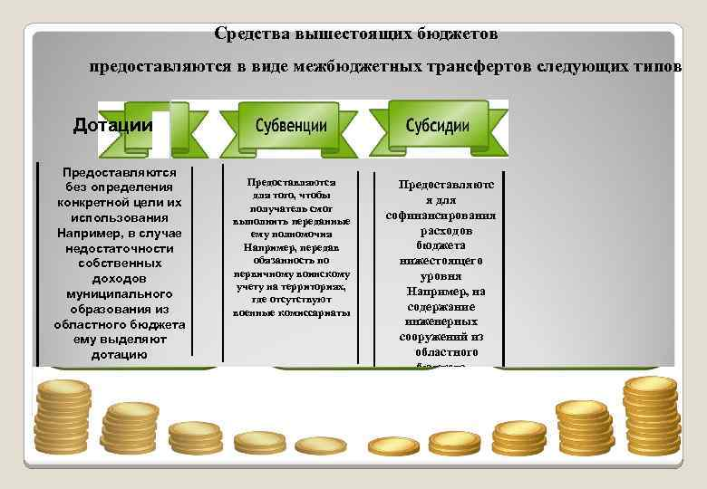
СТРУКТУРА БЕЗВОЗМЕЗДНЫХ ПОСТУПЛЕНИЙ
В БЮДЖЕТ КОНЫШЕВСКОГО РАЙОНА КУРСКОЙ ОБЛАСТИ
2025 год
2027 год
2026 год
21

Slide 22
РАСХОДЫ БЮДЖЕТА ПО ОСНОВНЫМ ФУНКЦИЯМ КОНЫШЕВСКОГО РАЙОНА КУРСКОЙ ОБЛАСТИ
Национальная безопасность и правоохранительная деятельность
Обслуживание государственного и муниципального долга
Общегосударственные вопросы
Жилищно-коммунальное хозяйство
Физическая культура и спорт
Образование
Здравоохранение
Национальная оборона
Национальная экономика
Охрана окружающей среды
Культура, кинематография
Социальная политика
Средства
массовой информации
Межбюджетные трансферты общего характера бюджетам бюджетной системы Российской Федерации
Каждый из разделов классификации имеет перечень
подразделов, которые отражают основные направления
реализации соответствующей функции.
22

Slide 23
СТРУКТУРА РАСХОДОВ БЮДЖЕТА КОНЫШЕВСКОГО РАЙОНА КУРСКОЙ ОБЛАСТИ
тыс. рублей
Раздел | Наименование | 20 24 год (оценка) | доля в общем объеме расходов, % | 2025 год | доля в общем объеме расходов, % | 2026 год | доля в общем объеме расходов, % | 2027 год | доля в общем объеме расходов, %
 | ВСЕГО | 481697,3 | 100 | 348911,5 | 100 | 324973,7 | 100 | 342215,2 | 100
 | Условно утвержденные расходы | 0 | 0 | 0 | 0 | 3896 | 1,2 | 8667,2 | 2,5
01 | Общегосударственные вопросы | 96259,6 | 20,0 | 58392,8 | 16,7 | 61135,5 | 18,8 | 61135,5 | 17,9
03 | Национальная безопасность и правоохранительная деятельность | 4160,4 | 0,9 | 1259,0 | 0,4 | 1209,0 | 0,4 | 659,0 | 0,2
04 | Национальная экономика | 16496,2 | 3,4 | 13423,2 | 3,8 | 12567,0 | 3,9 | 12567,0 | 3,7
05 | Жилищно-коммунальное хозяйство | 6069,7 | 1,3 | 9637,0 | 2,8 | 150,0 | 0,0 | 150,0 | 0,0
07 | Образование | 226578,4 | 47,0 | 190955,0 | 54,7 | 183294,8 | 56,4 | 196579,0 | 57,4
08 | Культура, кинематография | 84951,4 | 17,6 | 31521,8 | 9,0 | 32552,5 | 10,0 | 32552,5 | 9,5
9 | Здравоохранение | 408,7 | 0,1 | 314,5 | 0,1 | 314,5 | 0,1 | 314,5 | 0,1
10 | Социальная политика | 26227,0 | 5,4 | 26155,0 | 7,5 | 12696,3 | 3,9 | 12696,3 | 3,7
11 | Физическая культура и спорт | 15242,1 | 3,2 | 11973,0 | 3,5 | 12670,0 | 3,9 | 12670,0 | 3,7
14 | Межбюджетные трансферты общего характера бюджетам бюджетной системы Российской Федерации | 5303,8 | 1,1 | 5280,2 | 1,5 | 4488,1 | 1,4 | 4224,2 | 1,3
23

Slide 24








СТРУКТУРА И ДИНАМИКА РАСХОДОВ БЮДЖЕТА КОНЫШЕВСКОГО РАЙОНА КУРСКОЙ ОБЛАСТИ
СОЦИАЛЬНО-КУЛЬТУРНАЯ СФЕРА
ЭКОНОМИКА И ЖКХ
Показатели | 2024 год (оценка) | 2025 год (прогноз) | 2026 год (прогноз) | 2027 год (прогноз)
Объем расходов, тыс. рублей | 22565,9 | 23060,2 | 12707,0 | 12707,0
Доля в общих расходах бюджета, % | 4,7 | 6,6 | 3,9 | 3,7
ДРУГИЕ ОТРАСЛИ
Показатели | 2024 год (оценка) | 2025 год (прогноз) | 2026 год (прогноз) | 2027 год (прогноз)
Объем расходов, тыс. рублей | 353407,6 | 260919,3 | 241528,1 | 254812,3
Доля в общих расходах бюджета, % | 73,4 | 74,8 | 74,3 | 74,5
Показатели | 2024 год (оценка) | 2025 год (прогноз) | 2026 год (прогноз) | 2027 год (прогноз)
Объем расходов, тыс. рублей | 105723,8 | 64932,0 | 70738,6 | 74695,9
Доля в общих расходах бюджета, % | 21,9 | 18,6 | 21,8 | 21,9
24

Slide 25

СТРУКТУРА РАСХОДОВ БЮДЖЕТА КОНЫШЕВСКОГО РАЙОНА КУРСКОЙ ОБЛАСТИ НА 2025 ГОД И НА ПЛАНОВЫЙ ПЕРИОД 2026 И 2027 ГОДОВ
2025 год
2027 год
2026 год
25

Slide 26

РАСХОДЫ БЮДЖЕТА КОНЫШЕВСКОГО РАЙОНА КУРСКОЙ ОБЛАСТИ ПО ВИДАМ РАСХОДОВ НА 2025 ГОД И НА ПЛАНОВЫЙ ПЕРИОД 2026 И 2027 ГОДОВ
тыс.рублей
Наименование | 2025 год | 2026 год | 2027 год
Условно утвержденные расходы | 0,0 | 3896,0 | 8667,2
Расходы на выплаты персоналу в целях обеспечения выполнения функций государственными (муниципальными) органами, казенными учреждениями, органами управления государственными внебюджетными фондами | 241797,9 | 244233,0 | 244233,0
Закупка товаров, работ и услуг для обеспечения государственных (муниципальных) нужд | 49429,8 | 47141,8 | 59676,0
Социальное обеспечение и иные выплаты населению | 11809,9 | 11398,3 | 11398,3
Капитальные вложения в объекты государственной (муниципальной) собственности | 22772,8 | 0,0 | 0,0
Межбюджетные трансферты | 6180,2 | 4488,1 | 4424,2
Предоставление субсидий бюджетам, автономным учреждениям и некоммерческим организациям | 8986,1 | 8986,1 | 8986,1
Иные бюджетные ассигнования | 7934,8 | 4830,4 | 4830,4
ИТОГО РАСХОДОВ | 348911,5 | 324973,7 | 342215,2
26

Slide 27
РАСХОДЫ БЮДЖЕТА ПО ВИДАМ РАСХОДОВ
2025 год
2026 год
2027 год
27

Slide 28





ЧТО ТАКОЕ МУНИЦИПАЛЬНАЯ ПРОГРАММА?
МУНИЦИПАЛЬНАЯ ПРОГРАММА КОНЫШЕВСКОГО РАЙОНА КУРСКОЙ ОБЛАСТИ – это комплекс мероприятий, взаимоувязанных по задачам, срокам осуществления, исполнителям и ресурсам, и инструментов муниципальной политики, обеспечивающих в рамках реализации ключевых муниципальных функций достижение приоритетов и целей муниципальной политики в сфере социально-экономического развития Конышевского района Курской области.
Муниципальная программа Конышевского района Курской области утверждается постановлением Администрации Конышевского района Курской области.
В 2025 году в Конышевском районе Курской области будет осуществляться реализация
16 муниципальных программ Конышевского района Курской области.
28

Slide 29

«ПРОГРАММНАЯ» СТРУКТУРА РАСХОДОВ БЮДЖЕТА КОНЫШЕВСКОГО РАЙОНА КУРСКОЙ ОБЛАСТИ
Показатели | 2025 год (план), тыс.рублей | Доля в общем объеме расходов, % | 2026 год (прогноз), тыс. рублей | Доля в общем объеме расходов, % | 2027 год (прогноз), тыс. рублей | Доля в общем объеме расходов, %
РАСХОДЫ БЮДЖЕТА КОНЫШЕВСКОГО РАЙОНА КУРСКОЙ ОБЛАСТИ, ВСЕГО: | 348911,5 | 100,0 | 324973,7 | 100,0 | 342215,2 | 100,0
из них:
Условно утвержденные расходы | 0,0 | 0,0 | 3896,0 | 1,2 | 8667,2 | 2,5
Расходы на реализацию муниципальных программ Конышевского района Курской области | 307371,0 | 88,1 | 276889,4 | 85,2 | 289359,6 | 84,6
Расходы на непрограммную деятельность | 41540,5 | 11,9 | 44188,3 | 13,6 | 44188,4 | 12,9
29

Slide 30

«ПРОГРАММНАЯ» СТРУКТУРА РАСХОДОВ БЮДЖЕТА КОНЫШЕВСКОГО РАЙОНА КУРСКОЙ ОБЛАСТИ
Показатели | 2025 год (план), тыс.руб. | 2026 год (прогноз), тыс. руб. | 2027 год (прогноз), тыс. руб.
ВСЕГО | 307371,0 | 276889,4 | 289359,6
1. Развитие культуры Конышевского района Курской области | 31521,8 | 32552,5 | 32552,5
2. Социальная поддержка граждан Конышевского района Курской области | 25773,4 | 12314,7 | 12314,7
3. Развитие образования в Конышевском районе | 190358,8 | 183619,4 | 196903,6
4. Информационное обеспечение управления недвижимостью, реформирования и регулирования земельных и имущественных отношений в Конышевском районе Курской области | 100,0 | 100,0 | 100,0
5. Охрана окружающей среды на территории Конышевского района | 7387,0 | 100,0 | 100,0
6. Обеспечение доступным и комфортным жильем и коммунальными услугами граждан в Конышевском районе Курской области | 2250,0 | 50,0 | 50,0
7. Повышение эффективности работы с молодежью, организация отдыха и оздоровления детей, молодежи, развитие физической культуры и спорта в Конышевском районе Курской области | 12950,8 | 12715,0 | 12715,0
8. Развитие муниципальной службы в Конышевском районе Курской области | 20,0 | 50,0 | 50,0
9. Сохранение и развитие архивного дела в Конышевском районе Курской области | 452,6 | 356,6 | 356,6
10. Развитие транспортной системы, обеспечение перевозки пассажиров в Конышевском районе Курской области и безопасности дорожного движения | 13303,2 | 12467,0 | 12467,0
30

Slide 31

«ПРОГРАММНАЯ» СТРУКТУРА РАСХОДОВ БЮДЖЕТА КОНЫШЕВСКОГО РАЙОНА КУРСКОЙ ОБЛАСТИ
Показатели | 2025 год (план), тыс.руб. | 2026 год (прогноз), тыс. руб. | 2027 год (прогноз), тыс. руб.
11. Профилактика правонарушений в Конышевском районе Курской области | 1267,3 | 1223,3 | 673,3
12. Создание условий для эффективного и ответственного управления муниципальными финансами, муниципальным долгом и повышение устойчивости бюджета Конышевского района Курской области | 21027,8 | 20326,6 | 20062,6
13. Развитие системы защиты информации в Администрации Конышевском районе Курской области | 20,0 | 50,0 | 50,0
14. Содействие занятости населения Конышевского района | 473,3 | 493,3 | 493,3
15. Противодействие злоупотреблению наркотиками в Конышевском районе Курской области | 0,0 | 12,0 | 12,0
16. Защита населения и территорий от чрезвычайных ситуаций, обеспечение пожарной безопасности и безопасности людей на водных объектах Конышевского района Курской области | 465,0 | 459,0 | 459,0
31

Slide 32

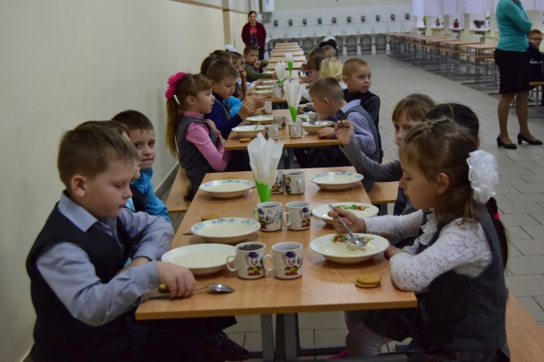
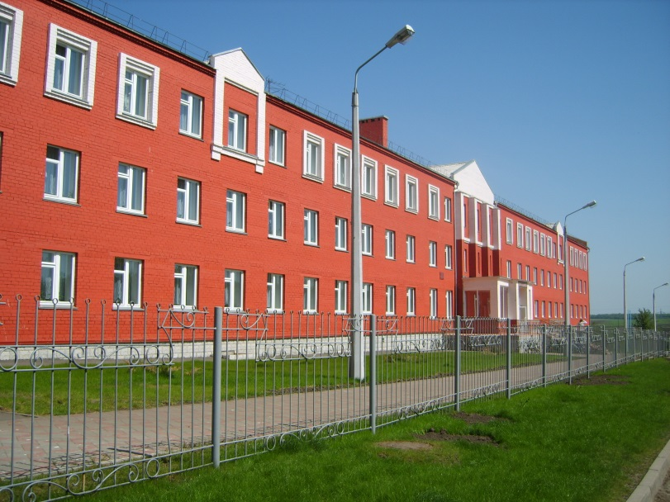
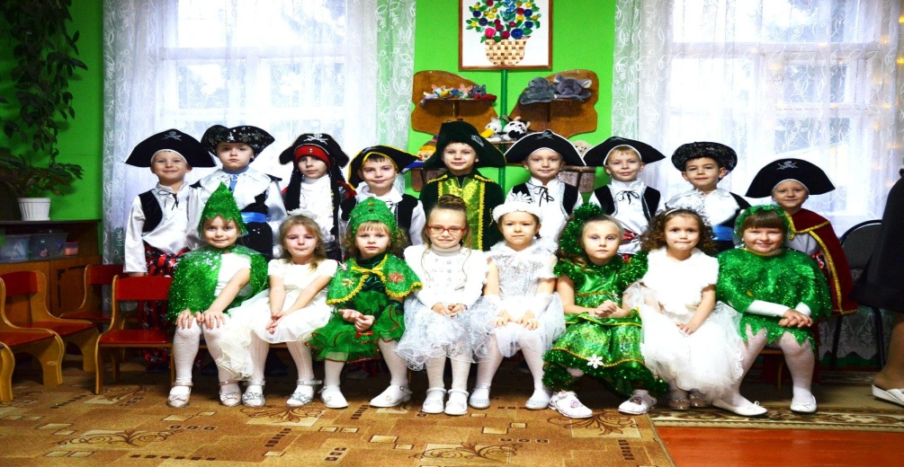
МУНИЦИПАЛЬНАЯ ПРОГРАММА КОНЫШЕВСКОГО РАЙОНА КУРСКОЙ ОБЛАСТИ «РАЗВИТИЕ ОБРАЗОВАНИЯ В КОНЫШЕВСКОМ РАЙОНЕ»
Ответственный исполнитель: управление образования Администрации Конышевского района Курской области
Предусмотрено в бюджете
на 2025 год - 190358,8 тыс. рублей,
на 2026 год – 183619,4 тыс. рублей,
на 2027 год – 196903,6 тыс. рублей
Цели муниципальной программы:
внедрение механизмов формирования и реализации современных моделей дошкольного, общего образования, обеспечивающих равные возможности для получения качественного образования в соответствии с требованиями инновационного развития экономики, современными потребностями общества и каждого гражданина, развитие и внедрение современных моделей успешной социализации детей;
обеспечение объективной информацией о качестве образования для принятия обоснованных управленческих решений на разных уровнях управления образованием, поддержка устойчивого развития системы образования, а также повышение уровня информированности потребителей образовательных услуг
32

Slide 33





МУНИЦИПАЛЬНАЯ ПРОГРАММА КОНЫШЕВСКОГО РАЙОНА КУРСКОЙ ОБЛАСТИ «СОЦИАЛЬНАЯ ПОДДЕРЖКА ГРАЖДАН КОНЫШЕВСКОГО РАЙОНА КУРСКОЙ ОБЛАСТИ»
Ответственный исполнитель: Отдел социальной защиты населения Администрации Конышевского района Курской области
Предусмотрено в бюджете
на 2025 год – 25773,4 тыс. рублей,
на 2026 год – 12314,7 тыс. рублей,
на 2027 год - 12314,7 тыс. рублей.
Цели муниципальной программы:
рост благосостояния граждан- получателей мер социальной поддержки;
повышение доступности социального обслуживания населения;
улучшение демографической ситуации
33

Slide 34

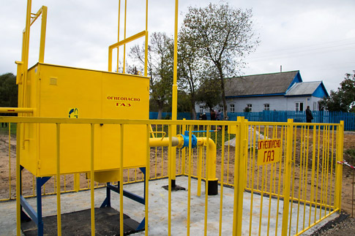
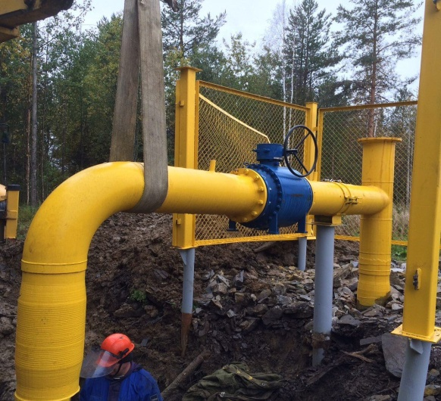
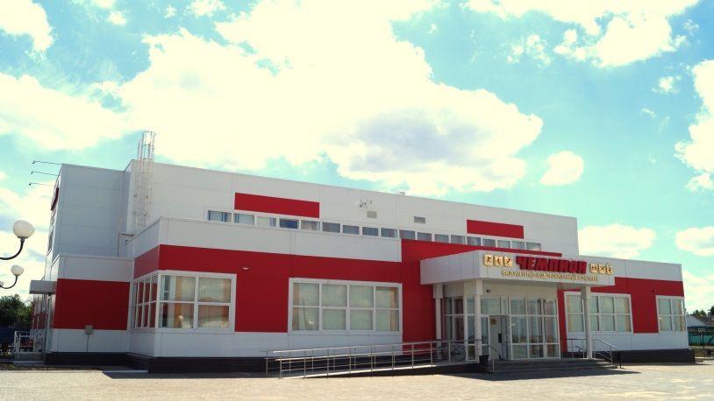
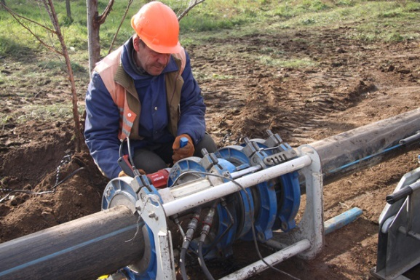
МУНИЦИПАЛЬНАЯ ПРОГРАММА КОНЫШЕВСКОГО РАЙОНА КУРСКОЙ ОБЛАСТИ «ОБЕСПЕЧЕНИЕ ДОСТУПНЫМ И КОМФОРТНЫМ ЖИЛЬЕМ И КОММУНАЛЬНЫМИ УСЛУГАМИ ГРАЖДАН В КОНЫШЕВСКОМ РАЙОНЕ КУРСКОЙ ОБЛАСТИ»
Ответственный исполнитель: Администрация Конышевского района Курской области
Цели муниципальной программы:
-повышение доступности жилья и качества жилищного обеспечения граждан в Конышевском районе Курской области;
-обеспечение комфортной среды обитания и жизнедеятельности;
-повышение качества и надежности предоставления жилищно-коммунальных услуг населению
Предусмотрено в бюджете на 2025 год – 2250,0 тыс. рублей, на 2026 год – 50,0 тыс. рублей,
на 2027 год – 50,0 тыс. рублей
34

Slide 35




МУНИЦИПАЛЬНАЯ ПРОГРАММА КОНЫШЕВСКОГО РАЙОНА КУРСКОЙ ОБЛАСТИ «СОДЕЙСТВИЕ ЗАНЯТОСТИ НАСЕЛЕНИЯ КОНЫШЕВСКОГО РАЙОНА»
Ответственный исполнитель: Управление экономики, труда, земельных и имущественных отношений Администрации Конышевского района
Цели и задачи Программы :
создание условий развития эффективного рынка труда района;
-обеспечение государственных гарантий по содействию реализации прав граждан на полную, продуктивную и свободно избранную занятость;
-оказание социальной поддержки безработным гражданам.
содействие гражданам в поиске подходящей работы, а работодателям в подборе необходимых работников;
содействие занятости граждан, испытывающих трудности в поиске работы;
развитие трудовых ресурсов, снижение дисбаланса на рынке труда;
поддержка предпринимательской инициативы безработных граждан;
осуществление социальных выплат гражданам, признанным в установленном порядке безработными
Предусмотрено в бюджете
на 2025 год- 473,3 тыс. рублей,
на 2026 год – 493,3 тыс. рублей,
на 2027 год – 493,3 тыс. рублей.
35

Slide 36

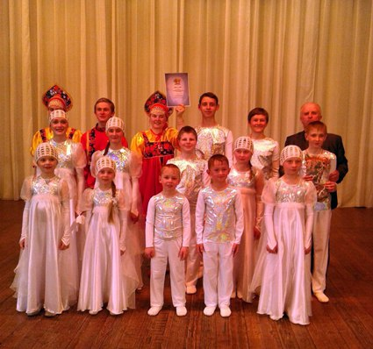
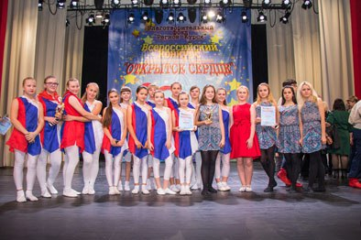
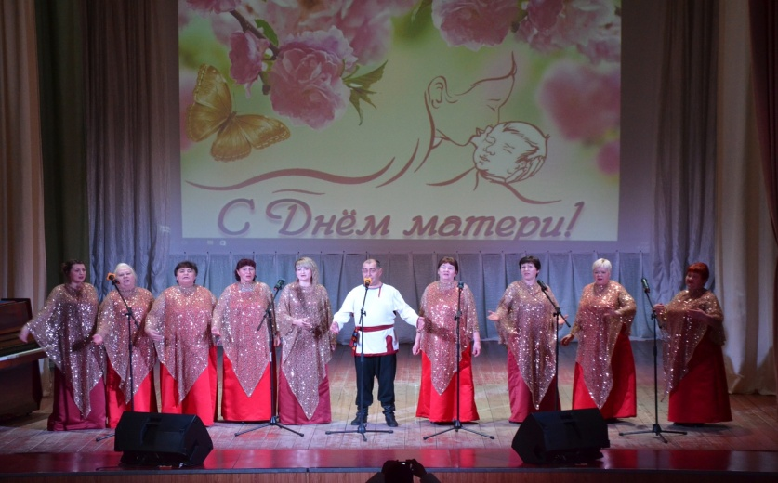
МУНИЦИПАЛЬНАЯ ПРОГРАММА КОНЫШЕВСКОГО РАЙОНА КУРСКОЙ ОБЛАСТИ «РАЗВИТИЕ КУЛЬТУРЫ КОНЫШЕВСКОГО РАЙОНА КУРСКОЙ ОБЛАСТИ»
Ответственный исполнитель: отдел по вопросам культуры, молодежи, физической культуре и спорту администрации Конышевского района
Цели муниципальной программы:
-обеспечение прав населения Конышевского района на доступ к культурным ценностям;
- обеспечение прав граждан, проживающих на территории Конышевского района, в сфере культуры, информации и образования
Предусмотрено в бюджете
на 2025 год – 31521,8 тыс. рублей,
на 2026 год – 32552,5 тыс. рублей,
на 2027 год - 32552,5 тыс. рублей
36

Slide 37


МУНИЦИПАЛЬНАЯ ПРОГРАММА КОНЫШЕВСКОГО РАЙОНА КУРСКОЙ ОБЛАСТИ «ПРОТИВОДЕЙСТВИЕ ЗЛОУПОТРЕБЛЕНИЮ НАРКОТИКАМИ В КОНЫШЕВСКОМ РАЙОНЕ КУРСКОЙ ОБЛАСТИ»
Ответственный исполнитель: отдел по вопросам культуры, молодежи, физической культуре и спорту администрации Конышевского района
Цели муниципальной программы:
- снижение уровня заболеваемости населения наркоманией;
- предупреждение, выявление и пресечение незаконного оборота наркотиков
Предусмотрено в бюджете
на 2025 год –0,0 тыс. рублей,
на 2026 год – 12,0 тыс. рублей,
на 2027 год - 12,0 тыс. рублей
37

Slide 38


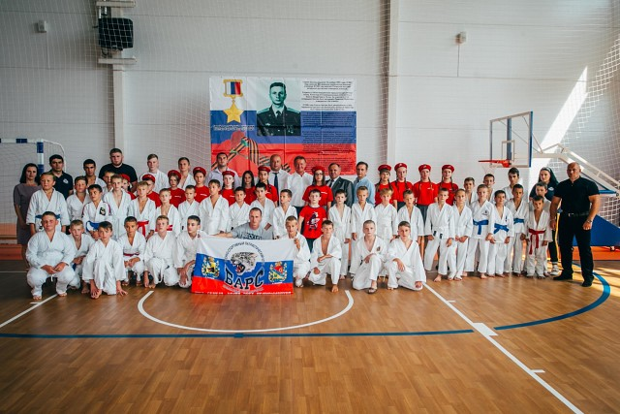
МУНИЦИПАЛЬНАЯ ПРОГРАММА КОНЫШЕВСКОГО РАЙОНА КУРСКОЙ ОБЛАСТИ «ПОВЫШЕНИЕ ЭФФЕКТИВНОСТИ РАБОТЫ С МОЛОДЕЖЬЮ, ОРГАНИЗАЦИЯ ОТДЫХА И ОЗДОРОВЛЕНИЕ ДЕТЕЙ, МОЛОДЕЖИ, РАЗВИТИЕ ФИЗИЧЕСКОЙ КУЛЬТУРЫ И СПОРТА В КОНЫШЕВСКОМ РАЙОНЕ КУРСКОЙ ОБЛАСТИ»
Ответственный исполнитель: отдел по вопросам культуры, молодежи, физической культуре и спорту администрации Конышевского района
Цели муниципальной программы:
- повышение эффективности реализации молодежной политики;
- формирование потребности населения Конышевского района Курской области в систематических занятиях физической культурой и спортом;
- создание условий, обеспечивающих повышение мотивации жителей Конышевского района Курской области к регулярным занятиям физической культурой и спортом и ведению здорового образа жизни;
- совершенствование спортивной инфраструктуры и материально-технической базы для занятия физической культурой и массовым спортом;
- создание благоприятных условий для развития системы оздоровления и отдыха детей в Конышевском районе Курской области.
Предусмотрено в бюджете
на 2025 год – 12950,8 тыс. рублей,
на 2026 год – 12715,0 тыс. рублей,
на 2027 год - 12715,0 тыс. рублей
38

Slide 39



МУНИЦИПАЛЬНАЯ ПРОГРАММА КОНЫШЕВСКОГО РАЙОНА КУРСКОЙ ОБЛАСТИ «СОХРАНЕНИЕ И РАЗВИТИЕ АРХИВНОГО ДЕЛА В КОНЫШЕВСКОМ РАЙОНЕ КУРСКОЙ ОБЛАСТИ»
Ответственный исполнитель: архивный отдел Администрации Конышевского района Курской области
Предусмотрено в бюджете
на 2025 год – 452,6 тыс. рублей,
на 2026 год – 356,6 тыс. рублей,
на 2027 год - 356,6 тыс. рублей.
Цели муниципальной программы: создание эффективной системы организации хранения, комплектования, учета и использования документов архивного отдела Администрации Конышевского района Курской области в соответствии с законодательством Российской Федерации в интересах граждан, общества и государства
39

Slide 40






МУНИЦИПАЛЬНАЯ ПРОГРАММА КОНЫШЕВСКОГО РАЙОНА КУРСКОЙ ОБЛАСТИ «РАЗВИТИЕ СИСТЕМЫ ЗАЩИТЫ ИНФОРМАЦИИ В АДМИНИСТРАЦИИ КОНЫШЕВСКОГО РАЙОНА КУРСКОЙ ОБЛАСТИ»
Ответственный исполнитель: Администрация Конышевского района Курской области
Предусмотрено в бюджете
на 2025 год – 20,0 тыс. рублей,
на 2026 год – 50,0 тыс. рублей,
на 2027 год – 50,0 тыс. рублей
Цель муниципальной программы:
Обеспечение безопасности информационных систем Администрации Конышевского района Курской области в соответствии с требованиями действующего законодательства
40

Slide 41

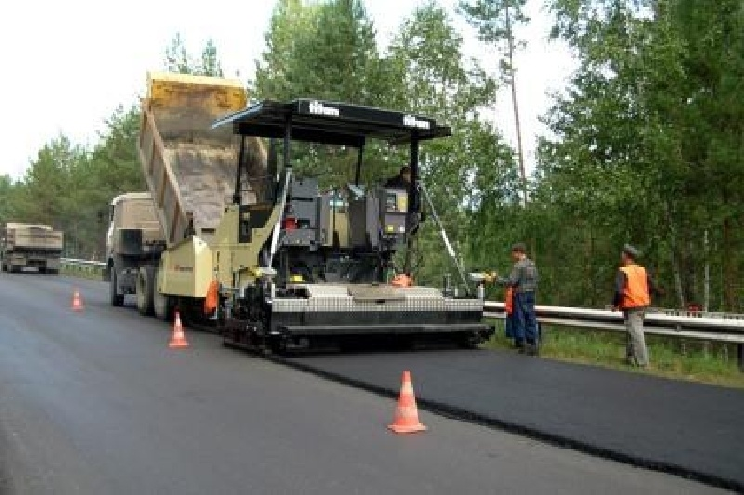
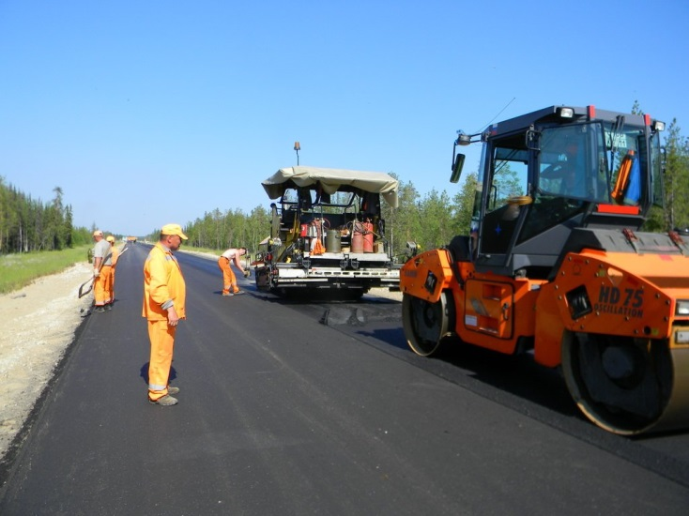
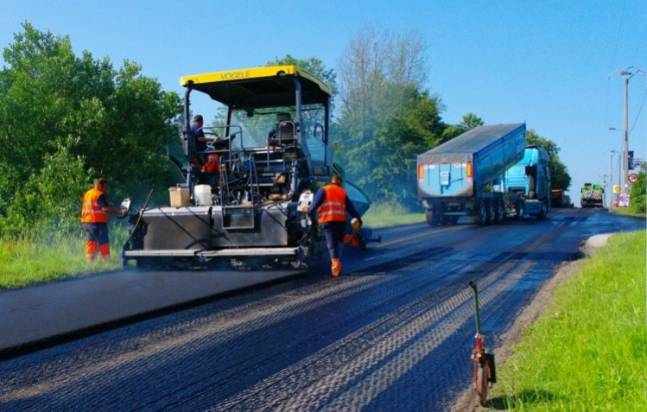
МУНИЦИПАЛЬНАЯ ПРОГРАММА КОНЫШЕВСКОГО РАЙОНА КУРСКОЙ ОБЛАСТИ «РАЗВИТИЕ ТРАНСПОРТНОЙ СИСТЕМЫ, ОБЕСПЕЧЕНИЕ ПЕРЕВОЗКИ ПАССАЖИРОВ В КОНЫШЕВСКОМ РАЙОНЕ КУРСКОЙ ОБЛАСТИ И БЕЗОПАСНОСТИ ДОРОЖНОГО ДВИЖЕНИЯ»
Предусмотрено в бюджете
на 2025 год – 13303,2 тыс. рублей,
на 2026 год – 12467,0 тыс. рублей,
на 2027 год – 12467,0 тыс. рублей
Ответственный исполнитель: Отдел строительства, архитектуры и ЖКХ Администрации Конышевского района
Цели муниципальной программы:
1.Развитие современной и эффективной транспортной инфраструктуры, обеспечивающей ускорение товародвижения и снижение транспортных издержек в экономике.
2.Повышение доступности и качества услуг транспортного комплекса для населения.
3.Повышение безопасности дорожного движения.
41

Slide 42

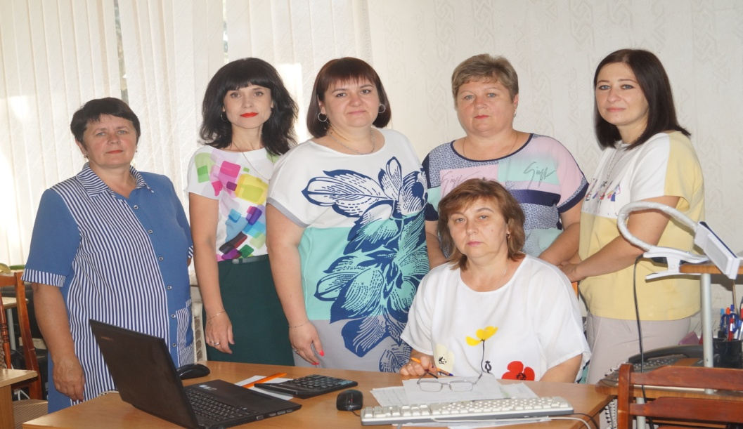

МУНИЦИПАЛЬНАЯ ПРОГРАММА КОНЫШЕВСКОГО РАЙОНА КУРСКОЙ ОБЛАСТИ «СОЗДАНИЕ УСЛОВИЙ ДЛЯ ЭФФЕКТИВНОГО И ОТВЕТСТВЕННОГО УПРАВЛЕНИЯ МУНИЦИПАЛЬНЫМИ ФИНАНСАМИ, МУНИЦИПАЛЬНЫМ ДОЛГОМ И ПОВЫШЕНИЯ УСТОЙЧИВОСТИ БЮДЖЕТА КОНЫШЕВСКОГО РАЙОНА КУРСКОЙ ОБЛАСТИ»
Ответственный исполнитель: Управление финансов Администрации Конышевского района Курской области
Цели муниципальной программы:
-обеспечение исполнения расходных обязательств Конышевского района Курской области на основе долгосрочной сбалансированности и устойчивости бюджетной системы Конышевского района Курской области, оптимальной налоговой и долговой нагрузки и повышения эффективности использования бюджетных средств;
-содействие муниципальным образованиям Конышевского района Курской области в решении вопросов Конышевского района.
Предусмотрено в бюджете
на 2025 год – 21027,8 тыс. рублей,
на 2026 год – 20326,6 тыс. рублей,
на 2027 год – 20062,6 тыс. рублей
42

Slide 43


МУНИЦИПАЛЬНАЯ ПРОГРАММА КОНЫШЕВСКОГО РАЙОНА КУРСКОЙ ОБЛАСТИ «ИНФОРМАЦИОННОЕ ОБЕСПЕЧЕНИЕ УПРАВЛЕНИЯ НЕДВИЖИМОСТЬЮ, РЕФОРМИРОВАНИЯ И РЕГУЛИРОВАНИЯ ЗЕМЕЛЬНЫХ И ИМУЩЕСТВЕННЫХ ОТНОШЕНИЙ В КОНЫШЕВСКОМ РАЙОНЕ КУРСКОЙ ОБЛАСТИ»
Ответственный исполнитель: Управление экономики, труда, земельных и имущественных отношений Администрации Конышевского района
Предусмотрено в бюджете
на 2025 год – 100,0 тыс. рублей,
на 2026 год – 100,0 тыс. рублей,
на 2027 год – 100,0 тыс. рублей
Цели муниципальной Повышение эффективности управления муниципальным имуществом и земельными ресурсами Конышевского района на основе современных принципов и методов управления, а также оптимизация состава муниципальной собственности и увеличение поступлений в бюджет от управления и распоряжения муниципальным имуществом и земельными участками, находящимися в муниципальной собственности муниципального района «Конышевский район» Курской области и государственная собственность на которые не разграничена
43

Slide 44



МУНИЦИПАЛЬНАЯ ПРОГРАММА КОНЫШЕВСКОГО РАЙОНА КУРСКОЙ ОБЛАСТИ «ПРОФИЛАКТИКА ПРАВОНАРУШЕНИЙ В КОНЫШЕВСКОМ РАЙОНЕ КУРСКОЙ ОБЛАСТИ»
Ответственный исполнитель: Администрация Конышевского района Курской области
Предусмотрено в бюджете
на 2025 год – 1267,3 тыс. рублей,
на 2026 год – 1223,3 тыс. рублей,
на 2027 год - 673,3 тыс. рублей
Цели муниципальной программы:
обеспечение общественной безопасности и безопасности граждан на территории Конышевского района Курской области;
устранение причин и условий, порождающих коррупцию;
повышение качества и эффективности работы системы профилактики преступлений и иных правонарушений ;
совершенствование системы социально-психологической и профессиональной реабилитации и адаптации лиц, освободившихся из мест лишения свободы, а также лиц без определенного места жительства;
повышение доверия общества к правоохранительным органам.
44

Slide 45


МУНИЦИПАЛЬНАЯ ПРОГРАММА КОНЫШЕВСКОГО РАЙОНА КУРСКОЙ ОБЛАСТИ «ОХРАНА ОКРУЖАЮЩЕЙ СРЕДЫ НА ТЕРРИТОРИИ КОНЫШЕВСКОГО РАЙОНА КУРСКОЙ ОБЛАСТИ»
Ответственный исполнитель: Отдел строительства, архитектуры и ЖКХ Администрации Конышевского района
Предусмотрено в бюджете
на 2025 год – 7387,0 тыс. рублей,
на 2026 год – 100,0 тыс. рублей,
на 2027 год - 100,0 тыс. рублей
Цели муниципальной программы:
-реализация мер, принимаемых Администрацией Конышевского района Курской области по созданию благоприятной и стабильной экологической обстановки на территории района.
-обеспечение населения Конышевского района Курской области
экологически чистой питьевой водой
45

Slide 46
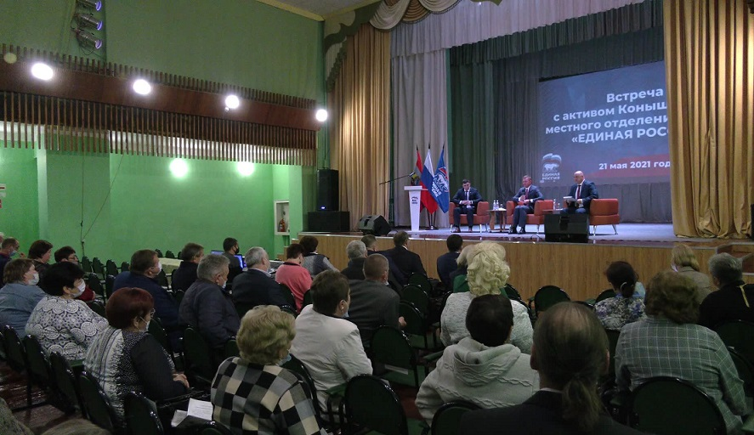
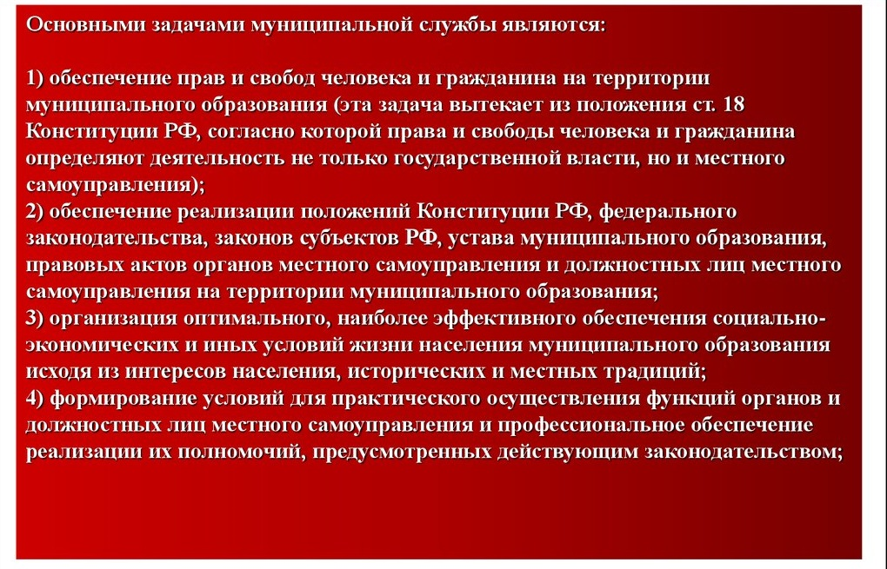

МУНИЦИПАЛЬНАЯ ПРОГРАММА КОНЫШЕВСКОГО РАЙОНА КУРСКОЙ ОБЛАСТИ «РАЗВИТИЕ МУНИЦИПАЛЬНОЙ СЛУЖБЫ В КОНЫШЕВСКОМ РАЙОНЕ КУРСКОЙ ОБЛАСТИ »
Ответственный исполнитель: Администрация Конышевского района Курской области
Предусмотрено в бюджете
на 2025 год – 20,0 тыс. рублей,
на 2026 год – 50 тыс. рублей,
на 2027 год - 50 тыс. рублей
46

Slide 47


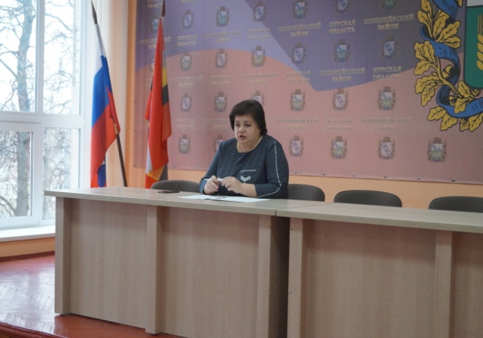

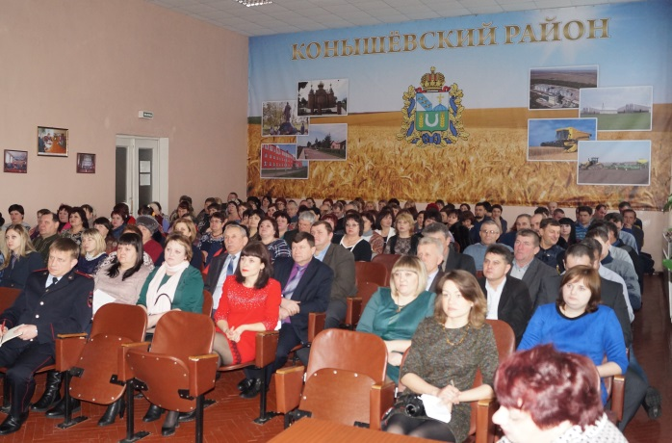

ПУБЛИЧНЫЕ СЛУШАНИЯ
Публичные слушания — форма участия населения в осуществлении местного самоуправления. В любом варианте, публичные слушания рассматриваются в качестве средства развития местной демократии, способа привлечения граждан к обсуждению вопросов, находящихся в компетенции муниципальной власти.
Цели публичных слушаний
информирования жителей и органов местного самоуправления по вопросам составления и уточнения бюджета Конышевского района Курской области
выявления общественного мнения по вопросам составления и уточнения бюджета Конышевского района Курской области
подготовки предложений и рекомендаций по вопросам составления и уточнения бюджета
Все полученные в ходе публичных слушаний замечания и предложения рассматриваются уполномоченным органом для внесения изменений в проект по результатам публичных слушаний.
Рекомендации для Вас:
Задайте уточняющие вопросы специалистам;
Детально и понятно указывайте своё предложение по изменению проекта;
Желательно письменно изложить замечания и передать своему депутату или непосредственно на публичных слушаниях;
Обязательно указывайте свои контактные данные;
47

Slide 48

МУНИЦИПАЛЬНЫЙ ДОЛГ КОНЫШЕВСКОГО РАЙОНА КУРСКОЙ ОБЛАСТИ
МУНИЦИПАЛЬНЫЙ ДОЛГ – это обязательства, возникающие из муниципальных заимствований (т.е. кредитов, ценных бумаг), гарантий по обязательствам третьих лиц, другие обязательства, принятые на себя муниципалитетом.
ПРЕДЕЛЬНЫЙ ОБЪЕМ МУНИЦИПАЛЬНОГО ДОЛГА – это объем долга, который не может быть превышен при исполнении соответствующего бюджета.
Предельный объем муниципального долга Конышевского района Курской области на 2025 год установлен в сумме 81979,0 тыс. рублей, на 2026 год в сумме 85520,0 тыс. рублей, на 2027 год в сумме 89203,0 тыс. рублей. Запланированный на 2025 год и на плановый период 2026 и 2027 годы предельный объем муниципального долга Конышевского района Курской области соответствует ограничениям, установленным Бюджетным кодексом Российской Федерации и законодательством Курской области.
Верхний предел муниципального внутреннего долга Конышевского района Курской области на 1 января 2026 года составляет 8000,0 тыс. рублей, на 1 января 2027 года 0 тыс. рублей, на 1 января 2028 года 0 тыс. рублей.
тыс. рублей
48

Slide 49
МИНИМИЗАЦИЯ БЮДЖЕТНЫХ РИСКОВ
ВИДЫ БЮДЖЕТНЫХ РИСКОВ:
1. РИСК РАСХОДНОЙ ЧАСТИ БЮДЖЕТА – это возможность отклонения фактических бюджетных назначений по расходам от плановых по величине и времени исполнения: недофинансирование или превышение первоначально запланированных объемов финансирования, направляемых на реализацию обязательств.
2. РИСК ДОХОДНОЙ ЧАСТИ БЮДЖЕТА – это возможность неполного и несвоевременного получения доходов: поступления налогов и других платежей и доходов в целом и по каждому источнику, а также образование кредиторской задолженности из-за недофинансирования мероприятий в пределах утвержденных по бюджету сумм и в течение того финансового года, на который утвержден бюджет.
3. РИСК НЕСБАЛАНСИРОВАННОСТИ БЮДЖЕТА. Этот риск возникает при исполнении областного бюджета с разными величинами доходов и расходов. Возможность получения дефицита или профицита при исполнении бюджета должна рассматриваться как рисковая. Оценка ее в таком качестве позволяет заблаговременно прогнозировать рост или сокращение кредиторской задолженности, введение или отмену налогов, формировать программу по оздоровлению региональных финансов или программу заимствований.
4. РИСК ДОЛГОВОЙ НАГРУЗКИ НА БЮДЖЕТ КУРСКОЙ ОБЛАСТИ. Долговая политика, являясь важной частью проводимой субъектами бюджетной политики, оказывает непосредственное влияние на формирование расходов будущих периодов. Долговая нагрузка является одной из наиболее значимых составляющих в рейтинге кредитоспособности региона.
В ЦЕЛЯХ МИНИМИЗАЦИИ ПЕРЕЧИСЛЕННЫХ РИСКОВ В КОНЫШЕВСКОМ РАЙОНЕ КУРСКОЙ ОБЛАСТИ ПРИНИМАЮТСЯ СЛЕДУЮЩИЕ МЕРЫ:
проводится постоянная работа:
по мобилизации собственных доходов в консолидированный бюджет Конышевского района Курской области;
по проведению анализа муниципальных функций (услуг), предоставляемых в социальной сфере органами исполнительной власти на предмет выявления избыточных и дублирующих функций (услуг);
по оптимизации расходов местного бюджета;
- по сокращению расходов бюджета на содержание аппарата управления и подведомственных муниципальных учреждений, так и по повышению эффективности бюджетных расходов, в том числе путем осуществления муниципальных закупок посредством проведения конкурсов, запросов котировок в соответствии с Федеральным законом от 05.04.2013 г. № 44-ФЗ «О контрактной системе в сфере закупок товаров, работ, услуг для обеспечения государственных и муниципальных нужд», вступившим в силу с 1 января 2014 года;
49

Slide 50







ДОПОЛНИТЕЛЬНАЯ
ИНФОРМАЦИЯ
50

Slide 51

ИНФОРМАЦИЯ
О ПОВЫШЕНИИ ФИНАНСОВОЙ ГРАМОТНОСТИ НАСЕЛЕНИЯ КОНЫШЕВСКОГО РАЙОНА КУРСКОЙ ОБЛАСТИ
В рамках реализации Стратегии повышения финансовой грамотности в Российской Федерации на 2018-2024 годы Администрацией Конышевского района Курской области проводится работа по повышению финансовой грамотности среди населения.
Проведение мероприятий охватывает, прежде всего, вопросы финансового просвещения определенных групп населения, требующих приоритетного внимания, а именно:
- учащихся образовательных организаций,
- детей-сирот и детей, оставшихся без попечения родителей,
- граждан пенсионного возраста и лиц с ограниченными возможностями здоровья,
- субъектов малого и среднего предпринимательства с привлечением бизнес - сообщества.
51

Slide 52
ГЛОССАРИЙ
Бюджет – это форма образования и расходования фонда денежных средств, предназначенных для финансового обеспечения задач и функций государства и местного самоуправления.
Доходы бюджета — это поступающие в бюджет денежные средства (налоги юридических и физических лиц, административные платежи и сборы, безвозмездные поступления).
Дотации – межбюджетные трансферты, предоставляемые на безвозмездной и безвозвратной основе без установления направлений и(или) условий их использования.
Субсидии – бюджетные средства, предоставляемые бюджету другого уровня бюджетной системы РФ, в целях софинансирования расходных обязательств, возникающих при выполнении полномочий органов местного самоуправления по вопросам местного значения.
Субвенции – бюджетные средства, предоставляемые бюджету другого уровня бюджетной системы РФ на безвозмездной и безвозвратной основах на осуществление определенных целевых расходов, возникающих при выполнении полномочий РФ или субъекта, переданных для осуществления органам государственной власти другого уровня бюджетной системы РФ или органам местного самоуправления.
Расходы – это выплачиваемые из бюджета денежные средства (социальные выплаты населению, содержание государственных и муниципальных учреждений (образование, ЖКХ, культура и другие) капитальное строительство и другие).
Профицит – превышение доходов над расходами бюджета.
Дефицит – превышение расходов бюджета над его доходами.
Бюджетные ассигнования - предельные объемы денежных средств, предусмотренных в соответствующем финансовом году для исполнения бюджетных обязательств.
Муниципальный долг – обязательства публично-правового образования по полученным кредитам, выпущенным ценным бумагам, предоставленным гарантиям перед третьими лицами.
Муниципальная программа — программа-система мероприятий и инструментов государственной политики, обеспечивающих в рамках реализации ключевых государственных функций достижение приоритетов и целей государственной политики в сфере социально-экономического развития и безопасности.
52

Slide 53
«Бюджет для граждан» в доступной для широкого круга пользователей форме раскрывает информацию об особенностях формирования бюджета на предстоящий период
КООРДИНАТОРЫ ПРОЕКТА:
Д.А. Новиков – Глава Конышевского района Курской области
Е.В. Малахова – начальник управления финансов Администрации Конышевского района Курской области
Информация подготовлена управлением финансов Администрации Конышевского района Курской области
Информация размещена на сайте /http://konishovskiyr.rkursk.ru
53

Slide 54

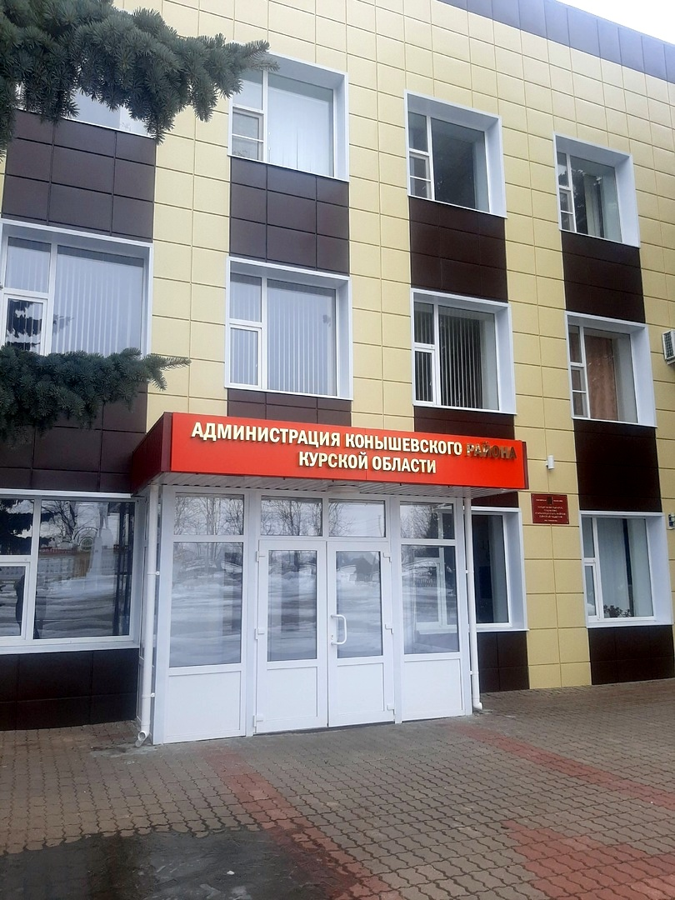
КОНТАКТНАЯ ИНФОРМАЦИЯ
ДЛЯ ВЗАИМОДЕЙСТВИЯ С ГРАЖДАНАМИ:
307620, п. Конышевка, ул. Ленина, 19
Управление финансов Администрации
Конышевского района Курской области
тел.: (47156) 2-14-43
факс: (47156) 2-14-43, (47156) 2-15-75
Е-mail: raifo4609@mail.ru
График работы:
понедельник – пятница с 9:00 до 18:00
суббота, воскресенье – выходные дни
54

